Slide 1
Театральная маска
Бобровская Е.В.
МБОУ СШ № 1 г. Архангельск

Slide 2
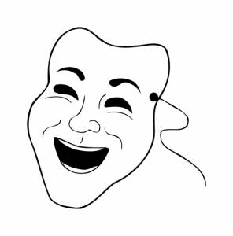
ОТГАДАЙ СКАЗКУ
Бобровская Е.В.
МБУ ДО СДДТ г. Архангельск

Slide 3
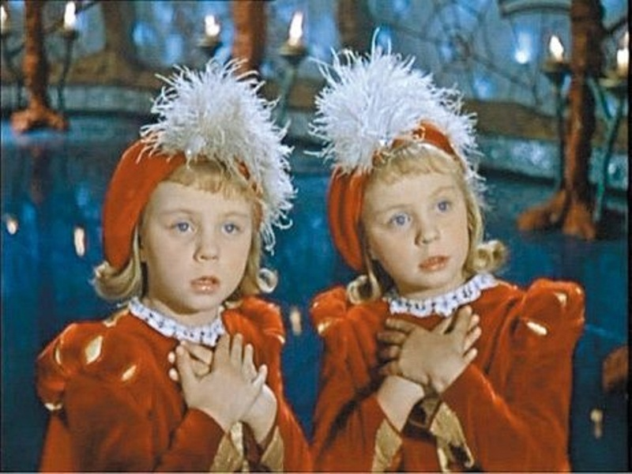

Slide 5
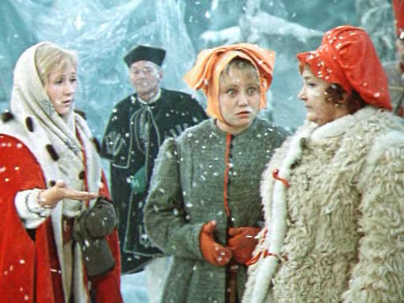

Slide 7
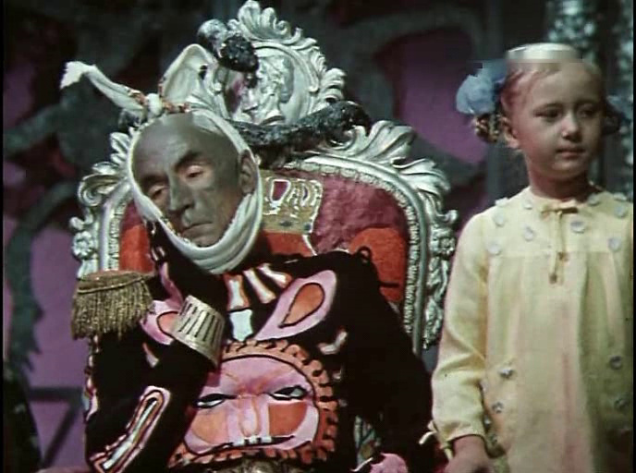

Slide 9
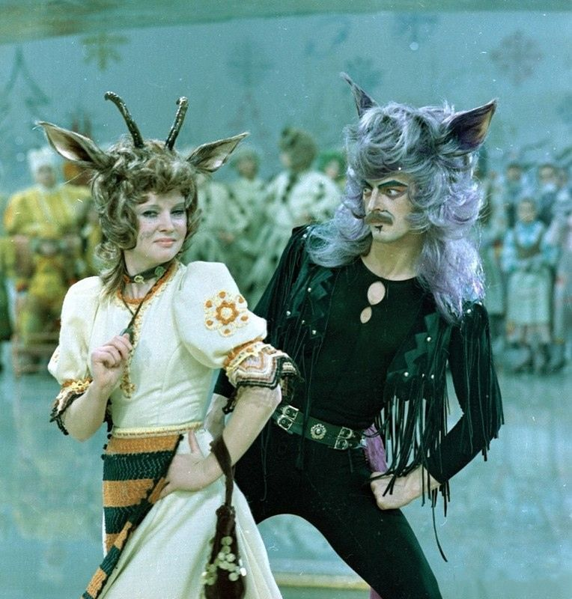

Slide 11
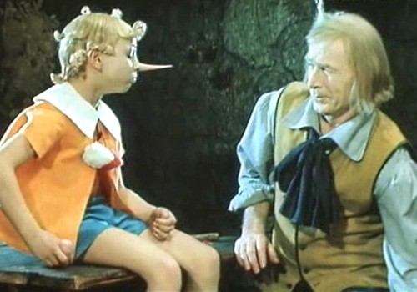

Slide 13
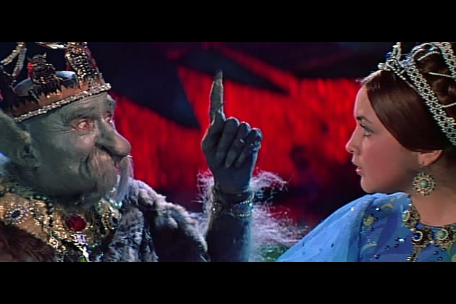

Slide 15
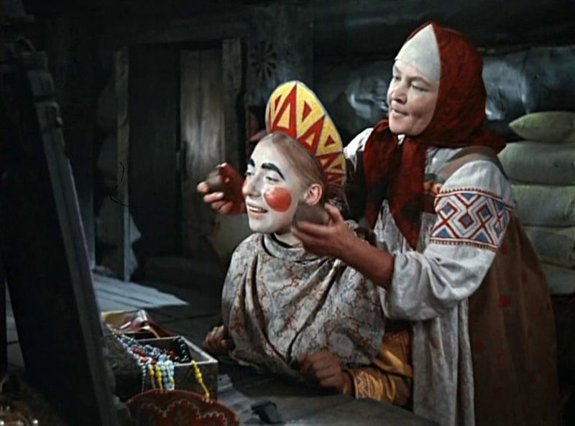

Slide 17
АПЛОДИСМЕНТЫ!!!

